Slide 1


مدلسازی و شبیه سازی برج جذب واحد شیرین سازی گاز طبیعی با در نظر گرفتن واکنش های تخریب مونو اتانول آمین بوسیله نرم افزار MATLAB
شبیه سازی واحد شیرین سازی گاز پالایشگاه خانگیران با
نرم افزار های
Aspen Plus & Aspen Hysys
شایان میرزایی راسخ
مرداد 1396

Slide 2

مقدمه
مدلسازی و شبیه سازی فرآیند
نتایج و بحث
نتیجه گیری
بررسی مکانیزم واکنش های تخریب
1
2
3
4
5

Slide 3
مقدمه
ناخالصی های گازی وضرورت شیرین سازی
روش های شیرین سازی گاز طبیعی
بررسی مکانیزم واکنشهای تخریب
آلکانول آمین ها
شبیه سازی
فرآیند
تجزیه، تخریب و مشکلات عملیاتی
نتایج و بحث
نتیجه گیری

Slide 4
آنچه در این کد خواهید آموخت
1- آشنایی با دلایل کاهش غلظت آلکانول آمین ها
2- آشنایی با مکانیزم واکنش های تخریبی و فرآورده های حاصل از تخریب آلکانول آمین ها
3- آشنایی با اثرات کلی تخریب آلکانول آمین ها
4- مدلسازی فرآیند در نرم افزار MATLAB و بررسی روابط مربوطه و شرایط مرزی جهت حل مدل
5-شبیه سازی فرآیند با نرم افزار های Aspen Plus و Aspen Hysys
6- بررسی تغییرات غلظت MEA آمین و CO2 با و بدون در نظر گرفتن واکنش های تخریب به همراه آنالیز حساسیت

Slide 5
دلایل کاهش غلظت آلکانول آمین ها
مقدمه
افت های فیزیکی
حلالیت در هیدروکربن ها
بررسی مکانیزم واکنشهای تخریب
تجزیه حرارتی
تشکیل نمک های پایدار حرارتی
شبیه سازی
فرآیند
تبخیر شدن
تجزیه شیمیایی
نتایج و بحث
نتیجه گیری

Slide 6
مکانیزم واکنش های تخریبی
مقدمه
بررسی مکانیزم واکنشهای تخریب
تخریب حرارتی
تخریب اکسایشی
شبیه سازی
فرآیند
اوره حلقوی
پلیمرزاسیون کربامات
نتایج و بحث
نتیجه گیری

Slide 7
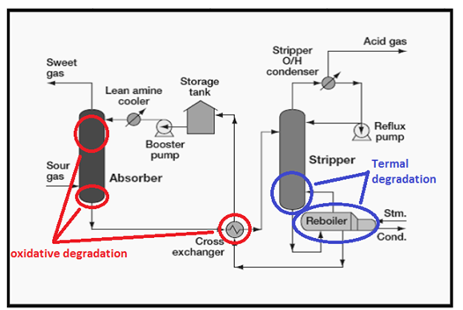
مقدمه
بررسی مکانیزم واکنشهای تخریب
شبیه سازی
فرآیند
نتایج و بحث
نقاط تشدید واکنش های تخریبی در واحد آمین
نتیجه گیری

Slide 8
مقدمه
بررسی مکانیزم واکنشهای تخریب
تجزیه اکسایشی
شبیه سازی
فرآیند
نتایج و بحث
مکانیزم کلی خوداکسایشی آمین ، طبق نظر بدل و آئویینی
نتیجه گیری

Slide 9
مقدمه
بررسی مکانیزم واکنشهای تخریب
شبیه سازی
فرآیند
نتایج و بحث
مکانیزم جداسازی الکترون طبق نظر چای و راشل
نتیجه گیری

Slide 10
مقدمه
بررسی مکانیزم واکنشهای تخریب
شبیه سازی
فرآیند
نتایج و بحث
مکانیزم جداسازی الکترون که توسط سکستون توصیف شده است
نتیجه گیری

Slide 11
مقدمه
بررسی مکانیزم واکنشهای تخریب
شبیه سازی
فرآیند
نتایج و بحث
مکانیزم جداسازی هیدروژن داده شده توسط سکستون بر اساس کار توسط پتریو و همکاران
نتیجه گیری

Slide 12
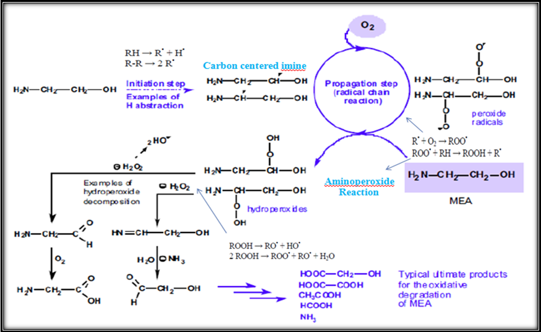
مقدمه
بررسی مکانیزم واکنشهای تخریب
شبیه سازی
فرآیند
نتایج و بحث
مکانیزم واکنش های زنجیره ای تخریب اکسایشی توسط دلفورت
نتیجه گیری

Slide 13
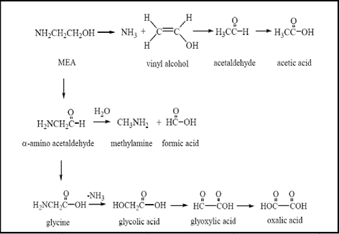
مقدمه
بررسی مکانیزم واکنشهای تخریب
شبیه سازی
فرآیند
نتایج و بحث
واکنش های تجزیه ای و اکسیداسیون MEA
نتیجه گیری

Slide 14
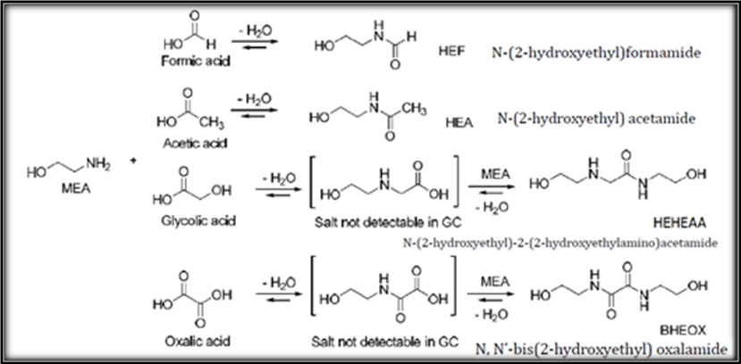
مقدمه
بررسی مکانیزم واکنشهای تخریب
شبیه سازی
فرآیند
نتایج و بحث
مکانیزم واکنش های آمین با کربوکسیلیک اسید ها توسط لیپامیر
نتیجه گیری

Slide 15
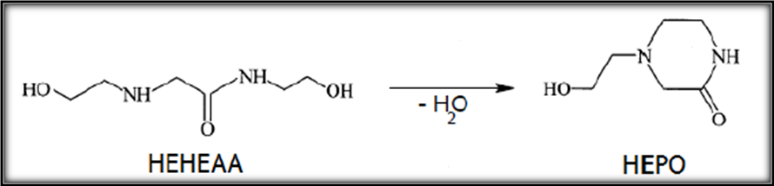
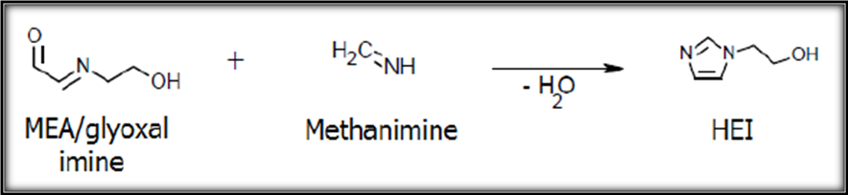
مقدمه
بررسی مکانیزم واکنشهای تخریب
واکنش تشکیل HEPO از طریق کریستالیزاسیون HEHEAA توسط استریزر
شبیه سازی
فرآیند
نتایج و بحث
واکنش تشکیل HEI توسط وویس
نتیجه گیری

Slide 16
واکنش های تخریب DEA
مقدمه
بررسی مکانیزم واکنشهای تخریب
شبیه سازی
فرآیند
DEA
HSS
نتایج و بحث
DEA
HSS
نتیجه گیری

Slide 17
مقدمه
بررسی مکانیزم واکنشهای تخریب
شبیه سازی
فرآیند
نتایج و بحث
نتیجه گیری

Slide 18
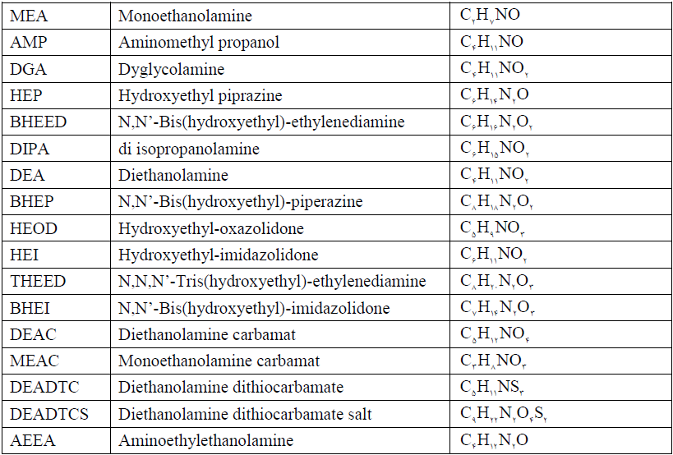
محصولات تخریب DEA حاصل از ₂CO و ₂CS
مقدمه
بررسی مکانیزم واکنشهای تخریب
شبیه سازی
فرآیند
نتایج و بحث
نتیجه گیری

Slide 19
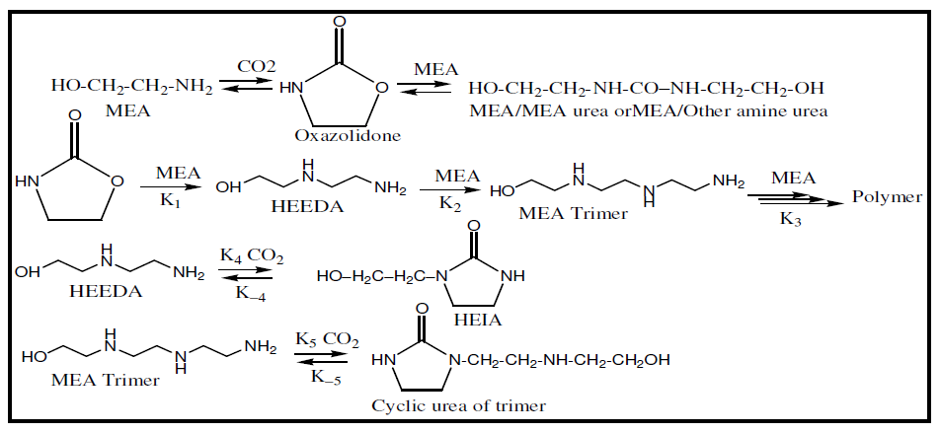
واکنش هایMEA آمین با ₂CO (تخریب حرارتی کربامات پلیمریزاسیون)
مقدمه
بررسی مکانیزم واکنشهای تخریب
تخریب حرارتی مونو اتانول آمین
MEA
شبیه سازی
فرآیند
نتایج و بحث
نتیجه گیری

Slide 20
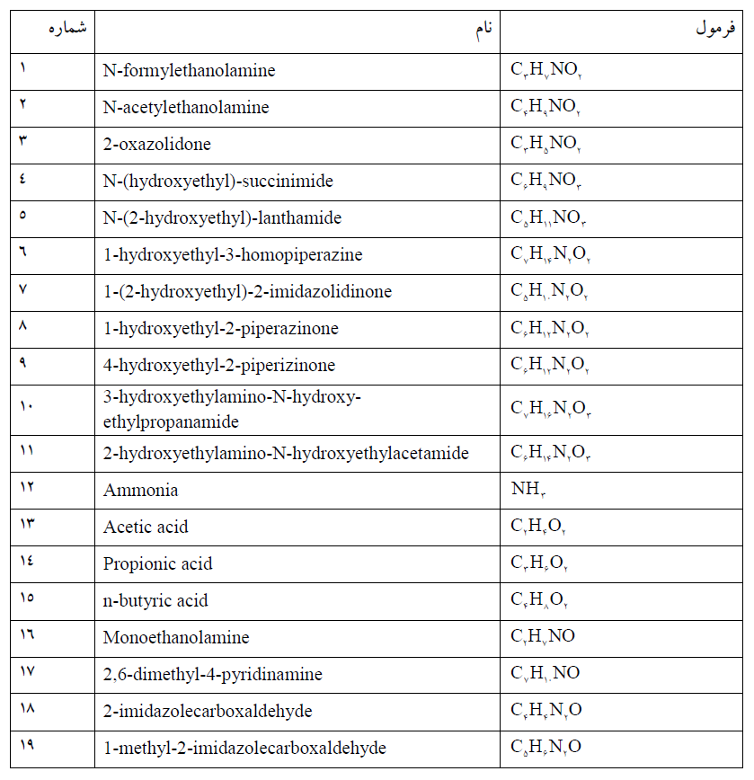
فرآورده های تخریبی MEA ایجاد شده با ₂CO
مقدمه
بررسی مکانیزم واکنشهای تخریب
شبیه سازی
فرآیند
نتایج و بحث
نتیجه گیری

Slide 21
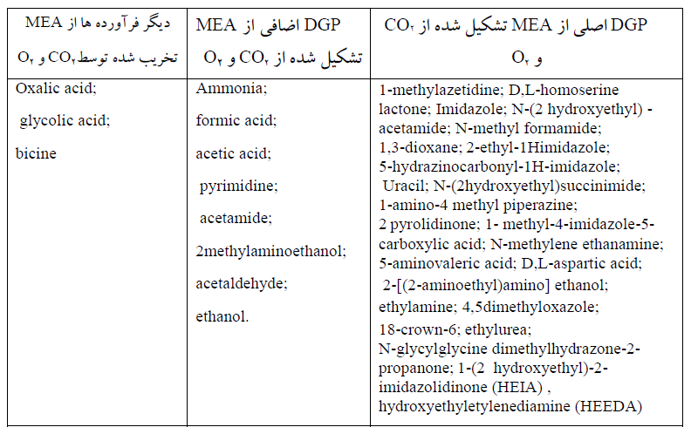
فرآورده های تخریبی MEA تشکیل شده از ₂O و ₂CO
مقدمه
بررسی مکانیزم واکنشهای تخریب
شبیه سازی
فرآیند
نتایج و بحث
نتیجه گیری

Slide 22
فرآورده های تخریبی و تجزیه ای متداول و اثرات آن
مقدمه
فرآورده های تخریبی و تجزیه ای اسیدی
فرآورده های تخریبی بازی
بررسی مکانیزم واکنشهای تخریب
فرآورده های تخریبی یونی
فراورده های تخریبی پلیمری
فرآورده­های تخریبی خنثی
شبیه سازی
فرآیند
فرآورده های تخریبی فرّار
HSS معمول در سیستم آمین
نتایج و بحث
نتیجه گیری

Slide 23
روش های شناسایی فرآورده های تخریبی
مقدمه
کروماتوگرافی گاز طیف سنجی جرمی (GC-MS)
کرماتوگرافی یونی (IC)
کروماتوکرافی مایع با عملکرد و کارایی بالا (HPLC)
طیف­بینی رزونانسی مغناطیسی هسته­ای (NMR)
طیف­سنج جذب مادون قرمز تبدیل فوریه (FT-IR)
بررسی مکانیزم واکنشهای تخریب
شبیه سازی
فرآیند
نتایج و بحث
نتیجه گیری

Slide 24
HSS معمول در سیستم آمین
مقدمه
حد ( ppm) | منبع آنیونهای HSS | فرمول شیمیایی | نام یون­ها
- | Inorganic | ₃NO | Nitrate
- | Inorganic | ₂NO | Nitrate
500 | Organic | CHO | Formate
250 | Organic | ₄O₂C | Oxalate
1000 | Organic | ₂O₂H₂C | Acetate
500 | Inorganic | ₄SO | Sulfate
500 | Inorganic | ₃SO | Sulfite
- | Inorganic | ₄PO | Phoshate
10000 | Inorganic | ₄O₂S | Thiosulfate
10000 | Inorganic | CNS | Thiocyanate
500 | Organic | ₃O₃H₂C | Glycolate
500 | Organic | ₃O₃H₃C | Malonate
1000 | Organic | ₄O₅H₃C | Succinate
500 | Inorganic | Cl | Chloride
بررسی مکانیزم واکنشهای تخریب
شبیه سازی
فرآیند
نتایج و بحث
نتیجه گیری

Slide 25
فرآورده های تخریبی خاص توسط اسید
Formamide
HEED
HEEU
Polymers
BHEEU
Morphaline
Bis-HEP
MEA
Bicine
DIPA-OX
MDEA Fragments
Dimers
TIPA
مقدمه
بررسی مکانیزم واکنشهای تخریب
شبیه سازی
فرآیند
نتایج و بحث
نتیجه گیری

Slide 26
دلایل کلی تخریب آلکانول آمین ها
فرآورده های تخریبی آمین
جامدات معلق
آلاینده های غیر معلق
هیدروکربن های با وزن مولکولی زیاد و کم
عوامل افزودنی و ضد کف
بازدارنده های خوردگی
آب ترکیبی و ناخالصی های آب
دمای بالای عملیات کارخانه
ترکیب فولاد کربن یا فولاد سخت
ناخالصی های گاز طبیعی
اسید های آلی و غیر آلی
مقدمه
بررسی مکانیزم واکنشهای تخریب
شبیه سازی
فرآیند
نتایج و بحث
نتیجه گیری

Slide 27
اثرات کلی تخریب آلکانول آمین ها
ظرفیت کاهشی محلول و عملکرد کارخان
اثر کف فرآورده های تخریب
مواد اصلی و عمده موضوعات ساخت و ساز
اثر خوردگی فرآورده های تخریبی
اثر زیست محیطی فرآورده های تخریبی
اثر رسوب فرآورده های تخریبی
مقدمه
بررسی مکانیزم واکنشهای تخریب
شبیه سازی
فرآیند
نتایج و بحث
نتیجه گیری

Slide 28
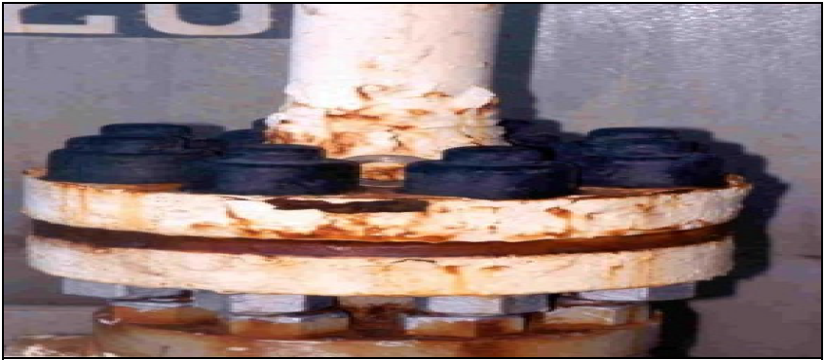
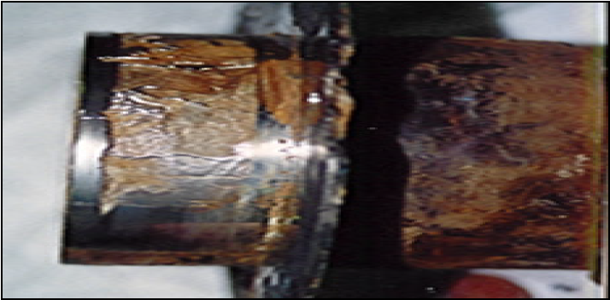
خوردگی شکاف ها و حفره ها در خطوط لوله و نقاط اتصال
مقدمه
بررسی مکانیزم واکنشهای تخریب
شبیه سازی
فرآیند
نتایج و بحث
نتیجه گیری

Slide 29
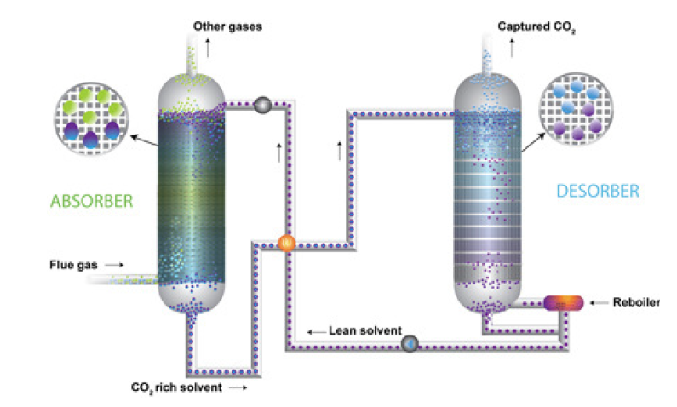
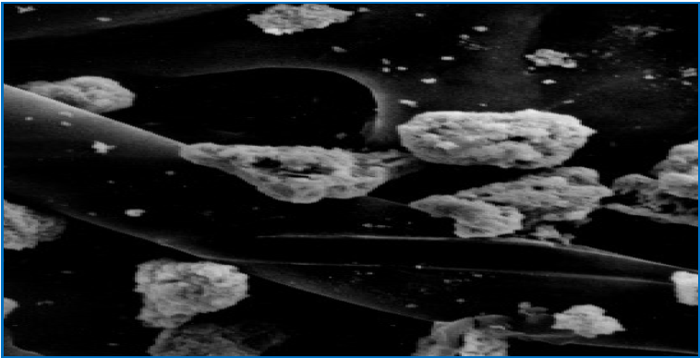
تشکیل کف توسط فرآورده های تخریبی
مقدمه
بررسی مکانیزم واکنشهای تخریب
شبیه سازی
فرآیند
نتایج و بحث
نتیجه گیری

Slide 30
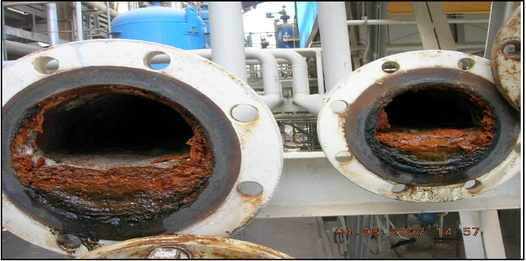
اثر رسوب در خط لوله کارخانه شیرین سازی
مقدمه
بررسی مکانیزم واکنشهای تخریب
شبیه سازی
فرآیند
نتایج و بحث
نتیجه گیری

Slide 31
مدلسازی فرآیند در نرم افزار
MATLAB
مقدمه
کد Parameter setting جهت محاسبه کلیه پارامتر های مدل نوشته شده است ،که با توجه به روابط مندرج در فایل پروژه هر یک محاسبه می گردند.
کد های mass ، Temp و Heat به ترتیب جهت بررسی تغییرات غلظت آمین و Co2 در فیلم مایع ، بررسی مقدار دما در هر قسمت از فیلم مایع و بررسی گرادیان دما و میزان گرمای آزاد شده در فیلم می باشند.
کد های deg و rigidode جهت معرفی و محاسبه تغییرات غلظت فرآورده های تخریب و بررسی تغییرات غلظت آمین و CO2 بعد از در نظر گرفتن تخریب می باشند.
کد comp جهت مقایسه مقادیر تغییرات غلظت حل به روش عددی با مقادیر تجربی می باشد و کد compdeg جهت مقایسه مقادیر تغییرات غلظت با و بدون در نظر گرفتن واکنش های تخریب می باشد
دستورات کد های ترسیمی نیز جهت آنالیز حساسیت فرآیند در دما و غلظت های اولیه آمین مختلف نوشته شده اند.
بررسی مکانیزم واکنشهای تخریب
مدلسازی و شبیه سازی
فرآیند
نتایج و بحث
نتیجه گیری

Slide 32
در این پروژه به شبیه سازی Rate-based برج جذب واحد شیرین سازی مونو اتانول آمین توسط نرم افزار MATLAB ، با و بدون در نظر گرفتن سینتیک واکنش های تخریب همراه با موازنه های جرم و انرژی پرداخته شده است. شبیه سازی در فیلم مایع با استفاده از تئوری دو فیلمی انجام شده است که با کاهش آمین و تولید محصولات تخریب همانطور که انتظار می رفت مواجه شدیم. همچنین در ادامه تغییرات غلظت مونو اتانول آمین را با تغییرات پارامترهای دمای عملیاتی وغلظت اولیه آمین بررسی و نتایج حاصل به­صورت نمودار به دست آمد و نتیجه شد که عملیات در دمای پایین آمین ورودی،غلظت اولیه متوسط آمین در ارتباط با کاهش هدر رفت آمین مناسب است. در ادامه شبیه سازی Rate-based یک واحد کامل شیرین سازی با مدل ترمودینامیکی الکترولیتی AMINES با نرم افزار Aspen plus انجام گرفته و آنالیز حساسیت آن برای پارامتر هایی مشابه مدل تخریبی صورت گرفته و نتایج به صورت نمودار آمده است.
مقدمه
بررسی مکانیزم واکنشهای تخریب
مدلسازی و شبیه سازی
فرآیند
نتایج و بحث
نتیجه گیری

Slide 33
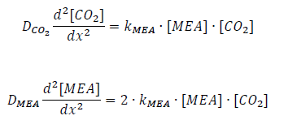
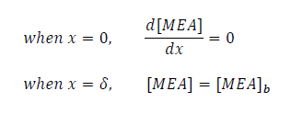
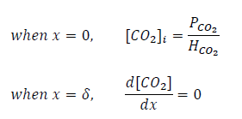
روابط به کار گرفته شده در مدلسازی جذب و تخریب فرآیند در نرم افزار
MATLAB
مقدمه
روابط انتقال جرم جذب واکنشی
بررسی مکانیزم واکنشهای تخریب
مدلسازی و شبیه سازی
فرآیند
شرایط مرزی برای MEA و CO2
نتایج و بحث
نتیجه گیری
33

Slide 34



روابط به کار گرفته شده در مدلسازی جذب و تخریب فرآیند در نرم افزار
MATLAB
مقدمه
بررسی مکانیزم واکنشهای تخریب
مدلسازی و شبیه سازی
فرآیند
نتایج و بحث
نتیجه گیری

Slide 35
مدلسازی فرآیند در نرم افزار
MATLAB
مقدمه
در حل معادلات ODE مربوط به برنامه های این پروژه از تابع Bvp4ode استفاده شده است و جهت حل معادلات در لایه مرزی از تابع Bvp4bc متلب استفاده شده است که در زیر به معرفی آن ها پرداخته ایم.
بررسی مکانیزم واکنشهای تخریب
مدلسازی و شبیه سازی
فرآیند
نتایج و بحث
نتیجه گیری
35

Slide 36
شبیه سازی فرآیند در نرم افزار
Aspen Plus & Hysys
مقدمه
شبیه سازی برای واحد شیرین سازی خانگیران مشهد صورت گرفته است.
در این شبیه سازی، با توجه به این که با سیستم های جذب ₂CO و محلولهای آمینی درگیر هستیم، از روش محاسبه خواصی که به طور مجزا برای این سیستم ها در نظر گرفته شده است، استفاده شد. این روش محاسبه با نام AMINES در نرم افزار مشخص می باشد و از برج جذبی از نوع Rad-Frac با 21 سینی و برج دفعی از همین نوع با 26 سینی استفاده شده است.
هدف از شبیه سازی مقایسه نتایج حاصل از جذب با دو نرم افزار شبیه سازی Aspen Plus و Hysys می باشد .
بررسی مکانیزم واکنشهای تخریب
مدلسازی و شبیه سازی
فرآیند
نتایج و بحث
نتیجه گیری

Slide 37
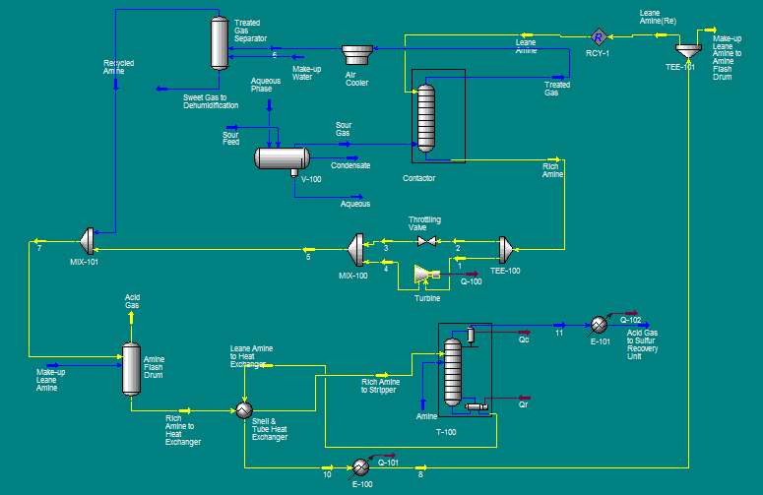
شبیه سازی فرآیند در نرم افزار
Aspen Plus & Hysys
مقدمه
شبیه سازی با Aspen Hysys
بررسی مکانیزم واکنشهای تخریب
مدلسازی و شبیه سازی
فرآیند
نتایج و بحث
نتیجه گیری
37

Slide 38
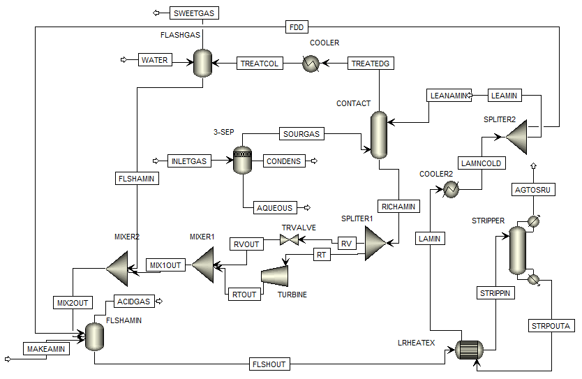
شبیه سازی فرآیند در نرم افزار
Aspen Plus & Hysys
مقدمه
شبیه سازی با Aspen Plus
بررسی مکانیزم واکنشهای تخریب
مدلسازی و شبیه سازی
فرآیند
نتایج و بحث
نتیجه گیری
38
38

Slide 39
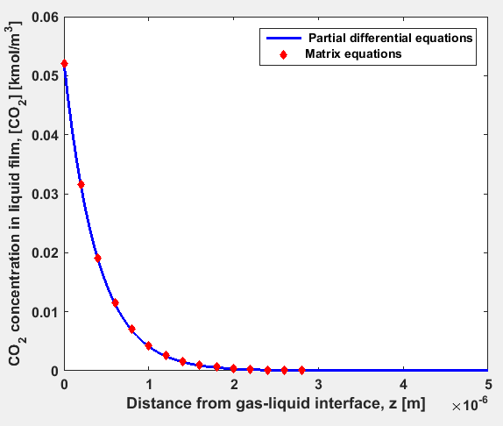
توانمندیهای کُد – نتایج مدلسازی
تغییرات غلظت CO2 در فیلم مایع – مقایسه نتایج حاصل از حل عددی با BVP4C با حل با روش ماتریکس (نتایج تجربی حاصل از کار های قبلی)
مقدمه
بررسی مکانیزم واکنشهای تخریب
مدلسازی و شبیه سازی
فرآیند
نتایج و بحث
نتیجه گیری

Slide 40
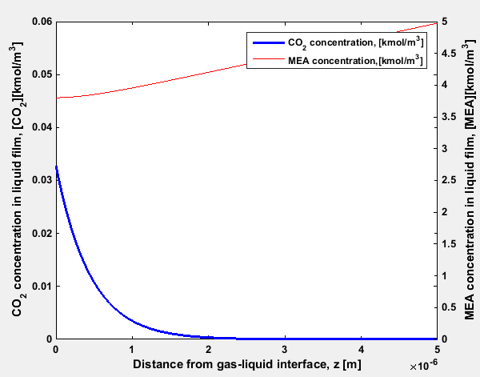
توانمندیهای کُد – نتایج مدلسازی
تغییرات غلظت MEA و CO2 در فیلم مایع
مقدمه
بررسی مکانیزم واکنشهای تخریب
مدلسازی و شبیه سازی
فرآیند
نتایج و بحث
نتیجه گیری
40

Slide 41
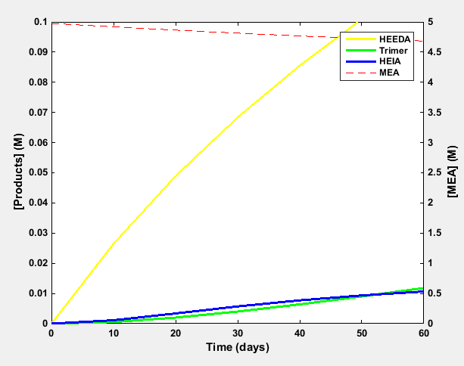
توانمندیهای کُد – نتایج مدلسازی
تغییرات غلظت آمین و محصولات تخریب بر حسب زمان (در دمایC° 150 (
مقدمه
بررسی مکانیزم واکنشهای تخریب
مدلسازی و شبیه سازی
فرآیند
نتایج و بحث
نتیجه گیری
41
41

Slide 42
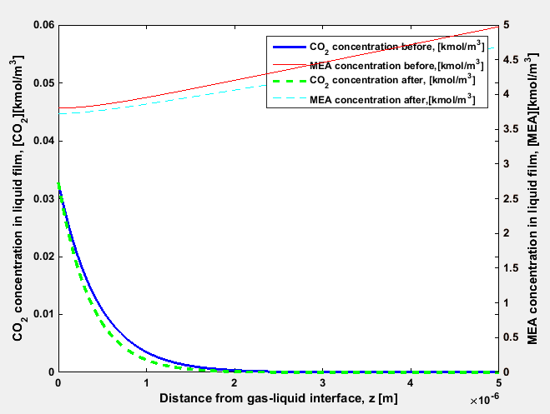
توانمندیهای کُد – نتایج مدلسازی
تغییرات غلظت MEA و CO2 در فیلم مایع با در نظر گرفتن واکنش های تخریب آمین
مقدمه
بررسی مکانیزم واکنشهای تخریب
مدلسازی و شبیه سازی
فرآیند
نتایج و بحث
نتیجه گیری
42
42

Slide 43
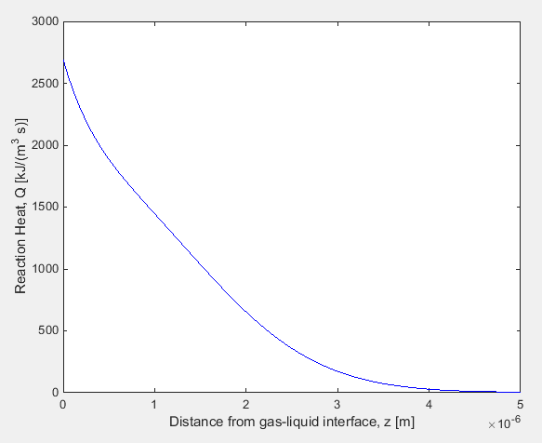
توانمندیهای کُد – نتایج مدلسازی
گرمای تولید شده توسط واکنش در فیلم مایع
مقدمه
بررسی مکانیزم واکنشهای تخریب
مدلسازی و شبیه سازی
فرآیند
نتایج و بحث
نتیجه گیری
43
43

Slide 44
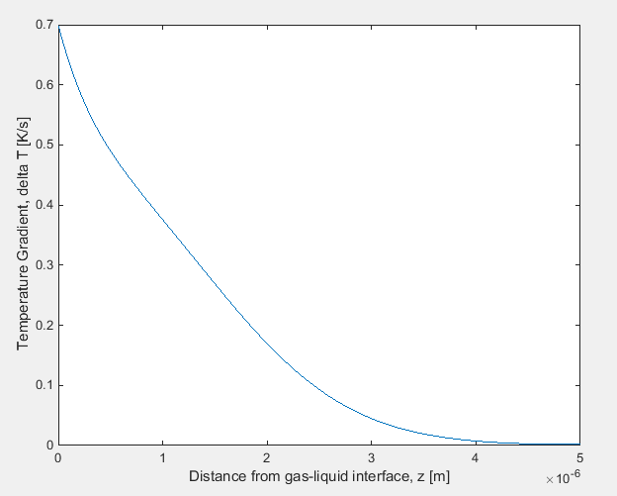
توانمندیهای کُد – نتایج مدلسازی
گرادیان دما در فیلم مایع
مقدمه
بررسی مکانیزم واکنشهای تخریب
مدلسازی و شبیه سازی
فرآیند
نتایج و بحث
نتیجه گیری
44
44
44

Slide 45
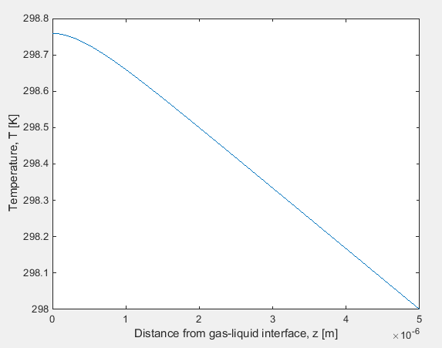
توانمندیهای کُد – نتایج مدلسازی
موازنه انرژی - مقادیر دما در فیلم مایع
مقدمه
بررسی مکانیزم واکنشهای تخریب
مدلسازی و شبیه سازی
فرآیند
نتایج و بحث
نتیجه گیری
45
45
45
45

Slide 46
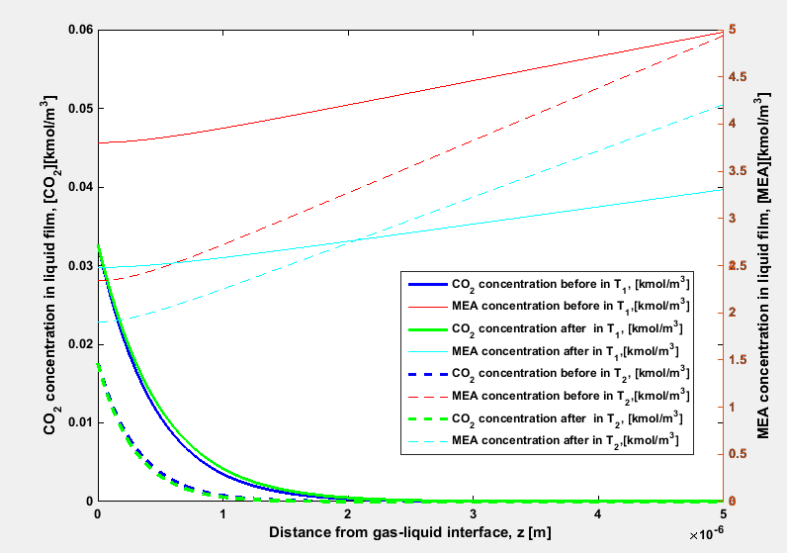
توانمندیهای کُد – نتایج مدلسازی
آنالیز حساسیت
بررسی نقش دما بر روی جذب CO2 در MEA آمین با و بدون در نظر گرفتن واکنش های تخریب آمین
مقدمه
بررسی مکانیزم واکنشهای تخریب
مدلسازی و شبیه سازی
فرآیند
نتایج و بحث
نتیجه گیری
46
46
46
46

Slide 47
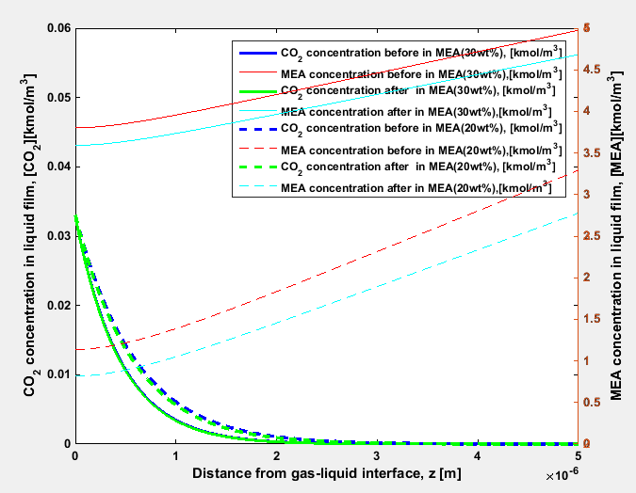
توانمندیهای کُد – نتایج مدلسازی
آنالیز حساسیت
بررسی نقش غلظت MEA آمین اولیه بر روی جذب CO2 در MEA آمین با و بدون در نظر گرفتن واکنش های تخریب آمین
مقدمه
بررسی مکانیزم واکنشهای تخریب
مدلسازی و شبیه سازی
فرآیند
نتایج و بحث
نتیجه گیری
47
47
47
47

Slide 48
نتایج شبیه سازی
نتایج و نمودارهای حاصل از شبیه‌سازی ASPEN HYSYS
مقدمه
بررسی مکانیزم واکنشهای تخریب
شبیه سازی
فرآیند
نتایج و بحث
نتیجه گیری

Slide 49
نتایج شبیه سازی
نتایج شبیه سازی
نتایج و نمودارهای حاصل از شبیه‌سازی ASPEN HYSYS
نتایج و نمودارهای حاصل از شبیه‌سازی ASPEN HYSYS
مقدمه
مقدمه
بررسی مکانیزم واکنشهای تخریب
بررسی مکانیزم واکنشهای تخریب
شبیه سازی
فرآیند
شبیه سازی
فرآیند
نتایج و بحث
نتایج و بحث
نتیجه گیری
49
49

Slide 50
نتایج شبیه سازی
نتایج شبیه سازی
نتایج و نمودارهای حاصل از شبیه‌سازی ASPEN PLUS
مقدمه
مقدمه
بررسی مکانیزم واکنشهای تخریب
بررسی مکانیزم واکنشهای تخریب
شبیه سازی
فرآیند
شبیه سازی
فرآیند
نتایج و بحث
نتایج و بحث
نتیجه گیری
50
50
50

Slide 51
نتایج شبیه سازی
نتایج شبیه سازی
نتایج و نمودارهای حاصل از شبیه‌سازی ASPEN PLUS
مقدمه
مقدمه
بررسی مکانیزم واکنشهای تخریب
بررسی مکانیزم واکنشهای تخریب
شبیه سازی
فرآیند
شبیه سازی
فرآیند
نتایج و بحث
نتایج و بحث
نتیجه گیری
51
51
51
51

Slide 52
نتایج شبیه سازی
نتایج شبیه سازی
تغییرات راندمان مورفوری در طول برج جذب و احیاء در ASPEN HYSYS
مقدمه
مقدمه
بررسی مکانیزم واکنشهای تخریب
بررسی مکانیزم واکنشهای تخریب
شبیه سازی
فرآیند
شبیه سازی
فرآیند
نتایج و بحث
نتایج و بحث
نتیجه گیری
52
52
52
52
52

Slide 53
نتایج شبیه سازی
نتایج شبیه سازی
تغییرات دما، دبی مایع و جزء مولی در طول برج احیاء Aspen Plus
مقدمه
مقدمه
بررسی مکانیزم واکنشهای تخریب
بررسی مکانیزم واکنشهای تخریب
شبیه سازی
فرآیند
شبیه سازی
فرآیند
نتایج و بحث
نتایج و بحث
نتیجه گیری
53
53
53
53
53
53

Slide 54
نتایج شبیه سازی
نتایج شبیه سازی
تغییرات دما، دبی مایع و جزء مولی در طول برج احیاء Aspen Plus
مقدمه
مقدمه
بررسی مکانیزم واکنشهای تخریب
بررسی مکانیزم واکنشهای تخریب
شبیه سازی
فرآیند
شبیه سازی
فرآیند
نتایج و بحث
نتایج و بحث
نتیجه گیری
54
54
54
54
54
54
54

Slide 55
نتایج شبیه سازی
نتایج شبیه سازی
تغییرات دما، دبی مایع و جزء مولی در طول برج احیاء Aspen Hysys
مقدمه
مقدمه
بررسی مکانیزم واکنشهای تخریب
بررسی مکانیزم واکنشهای تخریب
شبیه سازی
فرآیند
شبیه سازی
فرآیند
نتایج و بحث
نتایج و بحث
نتیجه گیری
55
55
55
55
55
55
55
55

Slide 56
نتایج شبیه سازی
نتایج شبیه سازی
تغییرات دما، دبی مایع و جزء مولی در طول برج احیاء Aspen Hysys
مقدمه
مقدمه
بررسی مکانیزم واکنشهای تخریب
بررسی مکانیزم واکنشهای تخریب
شبیه سازی
فرآیند
شبیه سازی
فرآیند
نتایج و بحث
نتایج و بحث
نتیجه گیری و پیشنهادات
نتیجه گیری
56
56
56
56
56
56
56
56
56

Slide 57
نتیجه گیری
مقدمه
با افزایش دما با توجه به اینکه به سرعت واکنش ها افزوده می گردد در نتیجه میزان مصرف آمین افزایش می یابد و البته میزان نفوذ CO2 در آمین (دلیل آن تاثیر کاهش دما بر روی رابطه مربوط به حلالیت NO2 در آمین ) ،ولی چون تغییری در میزان CO2 اولیه با تغییر دما نداریم میزان تغییرات خیلی چشم گیر نمی باشد.
کاهش میزان غلظت آمین اولیه سرعت واکنش جذب را کاهش می دهد) شیب نمودار تغییرات غلظت آمین اندکی کم می گردد.(
ASPEN مقادیر جذب بیش‌تری را نسبت به HYSYS پیش‌بینی کرده‌است.
HYSYS اجزاء مولی را نمی‌تواند به خوبی پیش‌بینی کند و Peak هایی در نمودار های آن دیده می‌شود.
بررسی مکانیزم واکنشهای تخریب
شبیه سازی
فرآیند
نتایج و بحث
نتیجه گیری

Slide 58
نکات و الزامات
1- این برنامه در همه نسخه های نرم افزار MATLAB قابل اجراست و همچنین شبیه سازی صورت گرفته در تمامی نسخه های 7 به بعد نرم افزار Aspen One قابل اجرا می باشد.
2- آشنایی با روش های حل عددی معاد لات دیفرانسیل با شرایط مرزی لازم می باشد.
3- آشنایی با روابط انتقال جرم در فرآیند جذب واکنشی لازم می باشد.
4- آشنایی با زبان برنامه نویسی MATLAB
5- آشنایی اولیه با CFD و نرم افزار های Aspen Plus و Aspen Hysys لازم
می با شد.

Slide 59

در تو پایان نیست
آغازی دگر باید تو را...

